Slide 1
IBL321 – BIODIVERSITY
Program Studi Bioteknologi
TEKNOLOGI PEMANFAATAN BIODIVERSITAS
Radisti A. Praptiwi, B.Eng M.Sc. PhD

Slide 2
“Pemanfaatan” Biodiversitas
“Penggunaan” / “pengerahan” dan “penguasaan” ilmu dasar sebagai basis pemajuan dan pemanfaatan Ilmu Pengetahuan dan Teknologi untuk meningkatkan kesejahteraan kehidupan manusia.

Slide 3
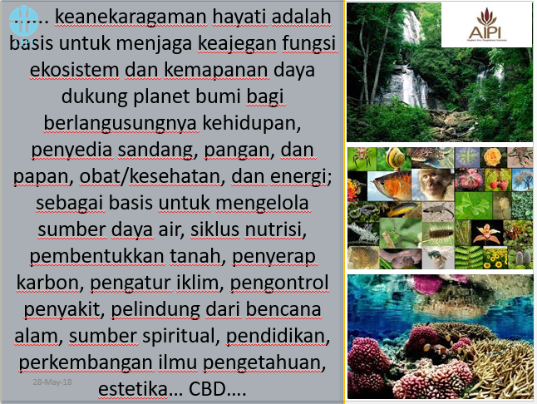
Gambar & Tulisan Secara Penuh Diambil dari:
Endang Sukara (2016). Biologi Sintetik dan Keanekaragaman Hayati – Peluang dan Tantangan. Presentasi dalam kuliah Pasca Sarjana Biologi Konservasi, Universitas Nasional.

Slide 4
Teknologi & Pemanfaatan
Penerapan ilmu pengetahuan dan keterampilan untuk membuat suatu produk barang atau penyediaan jasa.
Apakah itu
TEKNOLOGI?
Termasuk di dalamnya adalah peralatan dan mesin (dan metode) yang digunakan untuk mengkonversi sumber daya alam menjadi hal-hal yang bermanfaat.
Dengan demikian, teknologi adalah sebuah kesatuan produk dan proses.

Slide 5
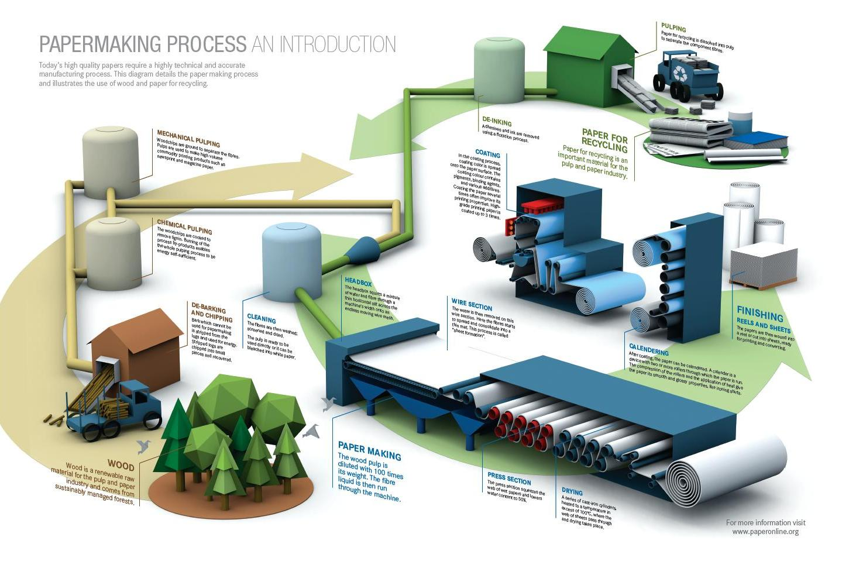
Contoh Sederhana Teknologi Pemanfaatan Biodiversitas
Sumber Gambar:
www.brdisolutions.com/what-is-the-paper-converting-industry

Slide 6
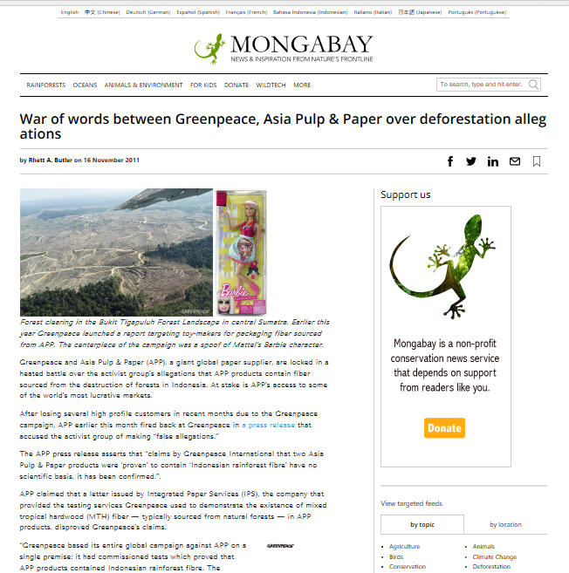
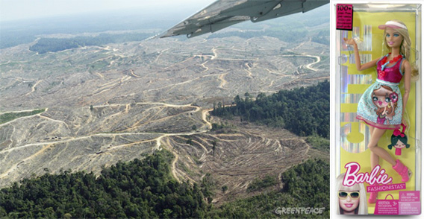
Threats: exploitation of natural ecosystem extinction - deforestation
Forest clearing in the Bukit Tigapuluh Forest Landscape in central Sumatra. Earlier this year Greenpeace launched a report targeting toy-makers for packaging fiber sourced from APP. The centerpiece of the campaign was a spoof of Mattel’s Barbie character.
Sumber:
https://news.mongabay.com/2011/11/war-of-words-between-greenpeace-asia-pulp-paper-over-deforestation-allegations/

Slide 7
RIO Earth Summit 1992 – three legally binding conventions:
United Nations Framework Convention on Climate Change Adaptation (UNFCCC),
United Nations Convention on Biological Diversity (CBD),
United Nations Convention to Combat Desertification (UNCCD),

Slide 8
Tiga Tujuan Convention on Biological Diversity (CBD):
1
Konservasi
2
Pemanfaatan
3
Pembagian Keuntungan

Slide 9
Ratifikasi Protokol ke dalam Kebijakan Peraturan Perundangan di Indonesia:
Protokol | Ratifikasi ke Dalam Kebijakan Pemerintah
Convention on Biological Diversity (CBD) | UU No. 5 Tahun 1994
Cartagena | UU No. 21 Tahun 2004
Nagoya | UU No. 11 Tahun 2013
Tujuan dari ratifikasi ini adalah agar Indonesia dapat berperan aktif dalam melaksanakan ketiga tujuan CBD, demi masa depan Indonesia yang lebih baik.

Slide 10
Sejarah Penelitian Keanekaragaman Hayati di Indonesia:
Materi disadur dari presentasi Endang Sukara (2016) “Biologi Sintetik dan Keanekaragaman Hayati di Indonesia”.

Slide 11
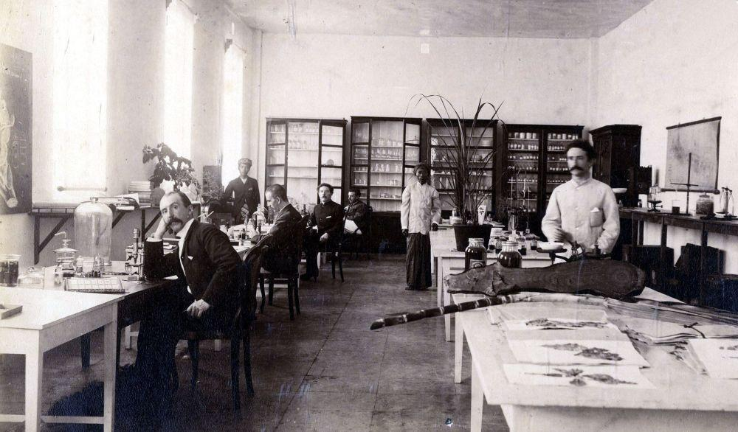
Awal Penelitian Keanekaragaman Hayati di Indonesia
Eksplorasi sumber daya alam (plant biodiversity) dimulai pada abad XVI - Jacob Bontius and Rhumpius Expedition,
C. G. L. Reinwardt mendirikan Land’s Plantentuin (Kebun Raya Bogor) pada on 1817,
Treub mendirikan Foreigner Laboratorium pada 1884 di Kebun Raya Bogor untuk keperluan riset para ilmuwan yang tertarik pada keanekaragaman hayati wilayah tropis.
Sumber Gambar: www.historia.id

Slide 12
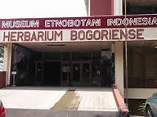
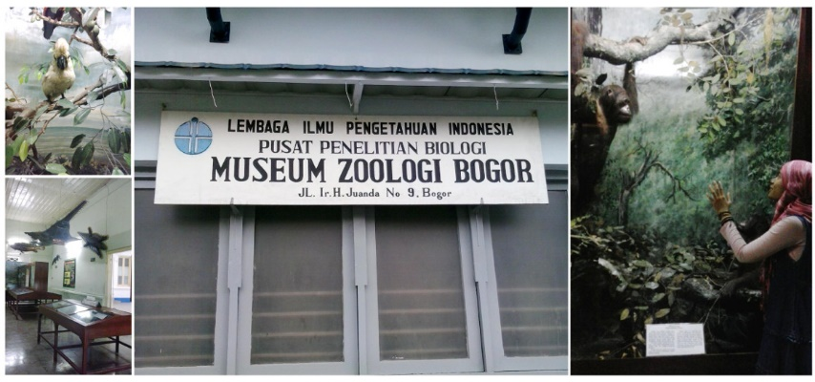
Penelitian Setelah Merdeka (Post – 1945)
Tradisi riset di Indonesia terus berlanjut, meskipun terjadi perlambatan dan terfokus hanya pada taxonomi melalui eksplorasi dan studi morfologi (alpha taxonomy).
Namun, koleksi ilmiah flora dan fauna tetap terus bertambah dan berlanjut pada berdirinya Herbarium Bogoriense (HB) dan Museum Zoologicum Bogorience (MZB) serta Kebun Raya Bogor.

Slide 13
Periode 1970-an
Perkembangan ilmu pengetahuan hayati berlanjut terus, terutama dengan kembalinya ke Indonesia para ilmuwan-ilmuwan muda yang dikirim ke luar negeri untuk melanjutkan studinya.
Penelitian taxonomi dilakukan tidak hanya bergantung kepada pendekatan α-taksonomi, tetapi juga dilakukan dengan pendekatan yang lebih maju termasuk biokimia dan analisis genetik, β-taksonomi, serta tersusunnya informasi yang terkumpul dalam sistem klasifikasi modern, γ-taksonomi. Hal ini menyebabkan informasi ilmiah terkait keanekaragaman hayati mengalami penyempurnaan sebagai koleksi ilmiah rujukan.

Slide 14
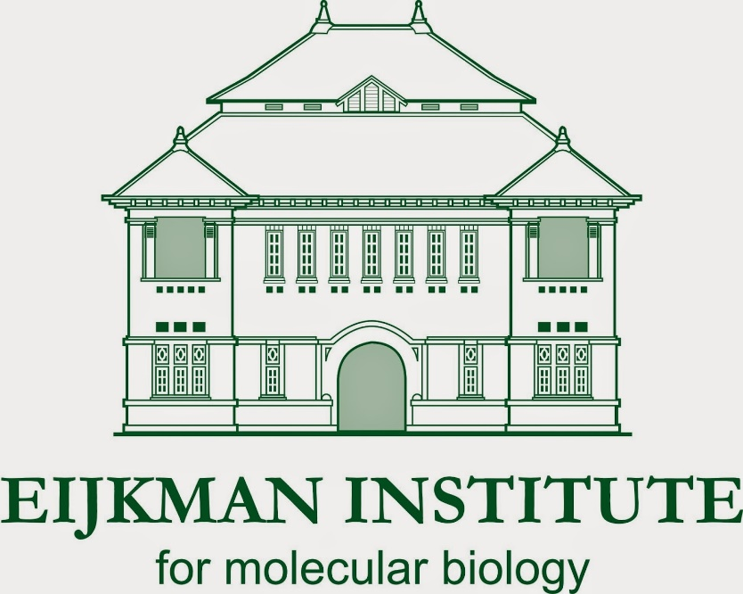
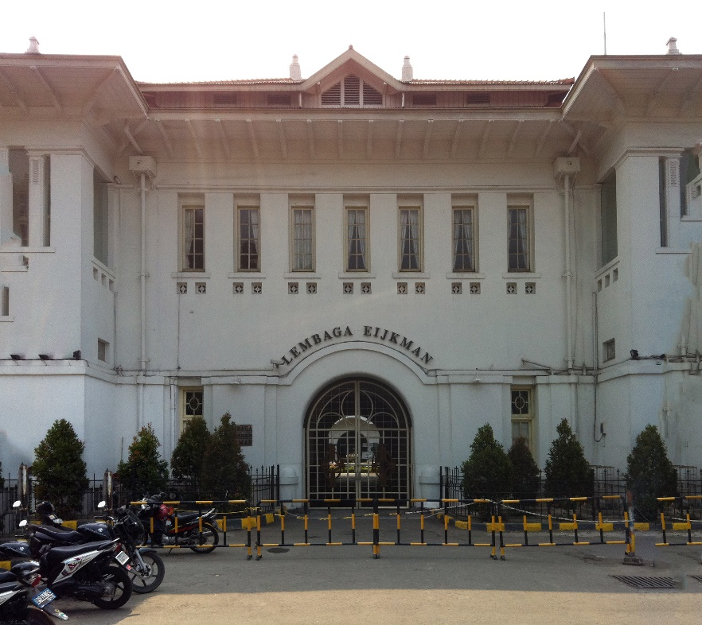
Periode 1980-an
Aspek genetika mulai menjadi fokus penelitian,
Awal tahun 1990, peneliti Indonesia mulai memahami konsep genom dan membangun kemampuan membaca struktur gen,
Pemerintah turut terlibat dalam memajukan riset genetika dengan menetapkan 3 pusat unggulan bioteknologi dan Pusat Antar Universitas Bioteknologi,
Pemerintah membangun pula Lembaga Biologi Molecular Eijkman.

Slide 15
Imbas Kemampuan Membaca Gen
Meningkatkan kapasitas teknis untuk menelaah kekayaan sumber daya genetika mikroba Indonesia. Hal ini berguna untuk keperluan taksonomi sebagai basis untuk penamaan secara ilmiah keanekaragaman mikroba Indonesia.
Pemerintah membangun Indonesian Culture Collection (InaCC) di Cibinong Science Center LIPI mendampingi HB dan MZB.

Slide 16
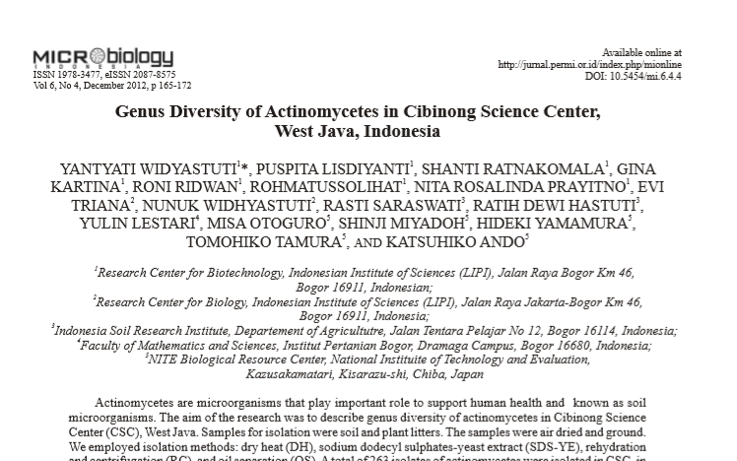
Percepatan penambahan koleksi:
Sebagai akibat semakin sistematisnya taksonomi mikroba di Indonesia, koleksi sumber daya genetika mikroba di Indonesia bertambah dengan pesat.
Wydiastuti et. al. (2012)

Slide 17
Pemanfaatan kehati dan sumber daya genetik Indonesia
Prestasi Indonesia dalam hal ini masih sangat minim
Pemanfaatan gen masih sangat sedikit dan terbatas pada skala laboratorium,
Kegiatan riset terkait masih lebih banyak dilakukan atau diinisiasi oleh pihak asing,
Salah satu kendala utama, yaitu pemanfaatan gen yang berasal dari keanekaragaman hayati domestik masih memerlukan waktu dan dana yang tidak sedikit

Slide 18
Memanfaatkan Gen di Bidang Pangan: Genetically Modified Food (GMO)
Diprediksi bahwa produksi GMO di dunia akan meningkat dari 108 juta Ton pada tahun 2015, hingga sekitar 121,6 juta Ton pada tahun 2020 (Source 1).
Usaha bisnis GMO sangat bergantung pada sumber daya genetis. Indonesia merupakan negara dengan kekayaan biodiversitas dan sumber daya genetis nomor dua di dunia setelah Brazil. Akan tetapi, Indonesia masih menjadi salah satu pengimpor makanan utama di dunia. Fokus riset harus beralih tidak hanya membaca tapi juga penggunaan gen yang mesti dianggap lebih penting (Source 2).
Source:
1 https://www.bccresearch.com/market-research/food-and-beverage/genetically-modified-foods-technologies-markets-report-fod022a.html
2 Endang Sukara (2016) “Biologi Sintetik dan Keanekaragaman Hayati di Indonesia”.

Slide 19
Dari membaca ke menulis gen
Kemajuan ilmu pengetahuan yang mengakibatkan DNA dapat disintesis dan diedit mengakibatkan pergeseran orientasi ilmuwan di negara maju yan kini beralih dari membaca ke menulis gen. Dalam 5 tahun terakhir ini, para ilmuwan berlomba untuk membuat DNA secara sintetis, merancang untaian DNA yang memiliki fungsi khusus untuk menghasilkan senyawa atau molekul kimia khusus tanpa harus mengekstraknya dari alam. Kemajuan dalam menulis gen telah melahirkan disiplin ilmu baru yaitu SYNTHETIC BIOLOGY (BIOLOGI SINTETIK).
Biologi Sintetis (BS) merupakan bidang multidisiplin yang berkembang dengan pesat. BS mencakup desain rasional dan konstruksi bagian-bagian biologis yang baru, termasuk di dalamnya alat-alat dan sistem organisme dengan fungsi yang dapat diprediksi dan diandalkan, yang tidak terdapat secara alamiah di alam, dan re-desain sistem-sistem biologis yang ada secara alamiah untuk keperluan riset mendasar dan kegunaan lainnya. (Pauwels et al, 2012)
Diambil dari Endang Sukara (2016).

Slide 20
Masa depan Biologi Sintetik
Menjadi fokus perhatian banyak negara karena potensinya dalam memproduksi bahan baku industri yang lebih murah dengan presisi yang lebih tinggi,
Menggantikan bahan baku yang diperoleh melalui proses ekstraksi dari produk pertanian atau diproduksi melalui sintesis kimia konvensional. Biologi sintetik akan menjadi basis pengadaan bahan baku industri dengan mengandalkan kepada rekayasa genetik, pengaturan alur biosintesis/ metabolomik, dan rekayasa perangkat lunak organisme lainnya,
Dengan menggunakan metabolic pathways engineering dan biologi sintetik, sel mikroba dapat diubah menjadi pabrik kimia hidup (living chemical factories) yang dapat distimulasi dengan mudah dan dapat diarahnkan untuk memproduksi bahan kimia baru yang sebelumnya tidak pernah bisa diproduksi secara alami.
Biologi sintetiki dengan menggunakan prinsip-prinsip rekayasa komputer, otomasi tinggi, dan sistem robotik diprediksi akan mampu mempercepat proses produksi industri. Teknologi biologi sintetik akan digunakan oleh perusahaan biologi sintetik untuk menganalisis, merancang dan mensintesis untaian DNA untuk memproduksi dan menguji senyawa aktif dengan sangat mudah. Proses-proses tersebut dapat pula dihubungkan dengan pembuatan jutaan variasi molekul yang melebihi kemampuan industri kimia yang telah ada.
Diambil dari Endang Sukara (2016).

Slide 21
Contoh Produk Biologi Sintetik
Amyris Inc. (California) berhasil melakukan rekayasa alur metabolisme dari kamir untuk memproduksi artemisinic acid sebagai prekursor untuk membuat artemisinin, obat yang sangat ampuh untuk mengobati penyakit malaria,
Artemisinin sebelumnya hanya dapat diekstraksi dari tanaman Artemisia anua,
Rekayasa biologi untuk proses ini melibatkan 12 alur sintesis dan menghabiskan dana lebih dari 53 juta dolar,
Evolva di Swedia mengkomersialkan kamir untuk memproduksi vanilin (Dressel, 2016) dan
Banyak lagi contoh produk yang telah berhasil dibuat melalui biologi sintetik, ada yang sudah dikomersialisasikan dan ada pula yang masih dihorizon.

Slide 22
Biologi Sintesis yang tersedia saat ini
Synthetic Biology Market by Products (Enabling Products: DNA Synthesis, Oligonucleotide Synthesis; Enabled Products: Pharmaceuticals, Chemicals, Biofuels, Agriculture; Core Products: Synthetic DNA, Synthetic Genes, Synthetic Cells, XNA, Chassis Organisms)
Synthetic Biology Market by Technology (Enabling Technology: Genome Engineering, Microfluidics technologies, DNA synthesis & sequencing technologies, Bioinformatics technologies, Biological components and integrated systems technologies; Enabled Technology: Pathway engineering, Synthetic microbial consortia, Biofuels technologies
Synthetic Biology Market by Application (Research & Development: Chemicals, Agriculture, Pharmaceuticals & Diagnostics, Biofuels; Others: Environment, Biotechnology & Biomaterials, etc).
Synthetic Biology Market by Geography (North America, Europe, Asia Pacific).
http://www.bio-itworld.com/Press-Release/Synthetic-Biology-Market-is-Expected-to-Reach-$38-7-Billion,-Globally,-by-2020---Allied-Market-Research/

Slide 23
Tantangan bagi Indonesia
Kemakmuran suatu negara ditentukan oleh tingkat kematangan ilmu pengetahuan dan teknologi yang dimilikinya dan pemanfaatannya untuk mengolah dan mengelola sumber daya alam termasuk keanekaragaman hayati yang dimilikinya,
Paradigma semacam itu telah diadopsi oleh Negara-Negara maju di Eropa, Amerika dan Asia
Keanekaragaman hayati di Indonesia merupakan sumber daya tak ternilai yang belum dimanfaatkan secara optimal, dikarenakan belum memadainya ilmu pengetahuan dan teknologi yang dimiliki
Oleh sebab itu, penguasaan dasar-dasar keilmuan bioteknologi khususnya yang terkait dengan keanekaragaman hayati harus segera dibenahi,
Kemampuan menulis dan mengedit gen, tidak terbatas pada proses membaca gen saja, harus dikuasai untuk pengelolaan keanekaragaman hayati sebagai sumber kemakmuran dan kesejahteraan bangsa. Pemanfaatan keanekaragaman hayati Indonesia secara berkesinambungan akan menjadikan manfaatnya tidak terbatas pada masyarakat Indonesia tapi juga bagi seluruh umat manusia.

Slide 24
Penutup
Indonesia memiliki keanekaragaman hayati yang sangat tinggi, dengan percepatan perkembangan ilmu biologi dalam dua dasawarsa terakhir.
Terjadi peralihan kemampuan ilmu pengetahuan dari sekedar membaca gen ke menulis dan mengedit gen.
Sebagai akibatnya, eksplorasi dan eksploitasi keanekaragaman hayati akan terus meningkat, terutama dengan perubahan paradigma seiring dengan kemajuan umat manusia dalam bidang biologi sintetis.
Peningkatan jumlah dan kualitas peneliti, infrastruktur penelitian, dana dan dan sistem pendanaan termasuk perubahan insentif bagi peneliti merupakan faktor esensial dalam hal penguasaan ilmu biologi sintesis.

